Slide 1




CHÀO MỪNG CÁC EM ĐẾN VỚI BÀI HỌC NGÀY HÔM NAY!

Slide 2




Bài 10
Bài viết 2
TẢ MỘT ĐỒ VẬT MÀ EM THÍCH

Slide 3
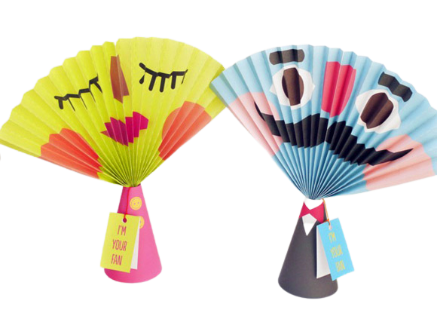

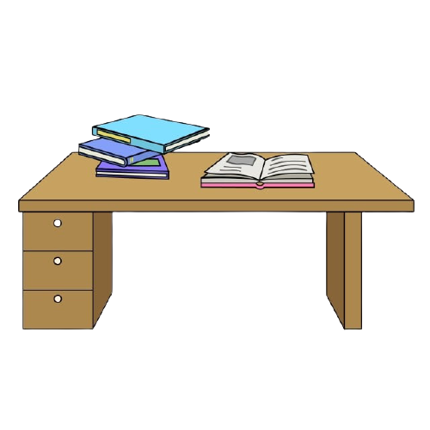

1. Tả cho bạn nghe một đồ vật mà em thích
a. Em muốn tả đồ vật nào (đồ vật ở trường, đồ vật ở nhà, đồ thủ công em làm trong tiết Mĩ thuật)?

Slide 4

1. Tả cho bạn nghe một đồ vật mà em thích
b. Em viết những gì?
- Đặc điểm của đồ vật ấy?
- Ích lợi của đồ vật ấy?
- Tình cảm của em với đồ vật ấy?

Slide 5
1. Tả cho bạn nghe một đồ vật mà em thích
b. Em viết những gì?
Ví dụ: Kệ sách
- Đặc điểm: màu nâu, kệ gồm 4 ngăn.
- Ích lợi: để sách, đồ vật trang trí cho ngôi nhà.
- Em rất thích chiếc kệ bởi vì nó giúp cho đồ vật trong nhà em được ngăn nắp, gọn gàng hơn.

Slide 6

2. Dựa vào những điều đã nói ở bài tập 1, hãy viết 4-5 câu tả một đồ vật mà em yêu thích.

Slide 7

CỦNG CỐ, DẶN DÒ

Slide 8
HẸN GẶP LẠI CÁC EM
TRONG BÀI HỌC SAU!

